Slide 1
第13章 int指令
13.1 int指令
13.2 编写供应用程序调用的中断例程
13.3 对int、iret和栈的深入理解
13.4 BIOS和DOS所提供的中断例程
13.5 BIOS和DOS中断例程的安装过程
13.6 BIOS中断例程应用
13.7 DOS中断例程应用

Slide 2
引言
中断信息可以来自 CPU 的内部和外部，当CPU 的内部有需要处理的事情发生的时候，将产生需要马上处理的中断信息，引发中断过程。
在第12章中，我们讲解了中断过程和两种内中断的处理。
这一章中，我们讲解另一种重要的内中断，由int指令引发的中断，Int引起中断都是内部中断。

Slide 3
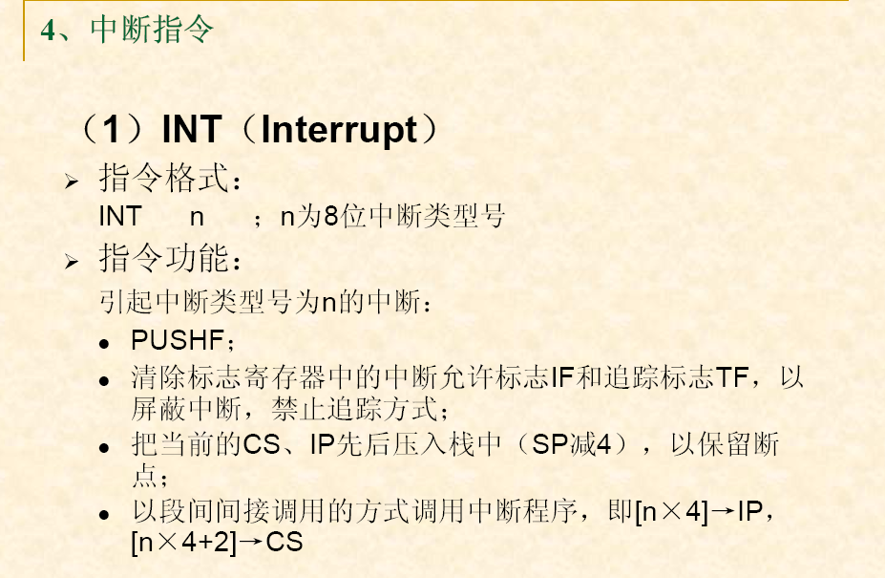
13.1 int指令

Slide 4
13.1 int指令
可以在程序中使用int指令调用任何一个中断的中断处理程序。比如，下面的程序：
assume cs:code
code segment
start: mov ax,0b800h
mov es,ax
mov byte ptr es:[12*160+40*2],’!’
int 0
code ends
end start

Slide 5
13.1 int指令
这个程序在 Windows 2000中的 DOS方式下执行时，将在屏幕中间显示一个“！”，然后显示“Divide overflow”后返回到系统中。
“！”是我们编程显示的，而，“Divide overflow”是int 0中断调用产生。
我们在编程的时候，可以用int指令调用这些子程序。
当然，也可以自己编写一些中断处理程序供别人使用。
以后，我们可以将中断处理程序简称为中断例程。

Slide 6
13.2 编写供应用程序调用的中断例程
前面，我们已经编写过中断0 的中断例程了，现在我们讨论可以供应用程序调用的中断例程的编写方法。
我们通过两个问题来讨论：

Slide 7
13.2 编写供应用程序调用的中断例程
示例一 编写、安装中断7ch的中断例程：
  功能：求一word型数据的平方。
  参数： (ax)=要计算的数据。
  返回值：dx、ax中存放结果的高16位和低16位。
  应用举例：求2*3456^2
  程序及分析

Slide 8
13.2 编写供应用程序调用的中断例程
assume cs:code
code segment
start: mov ax,3456;(ax)=3456
int 7ch;调用中断7ch的中断例程，计算ax中的数据的平方
add ax,ax;dx:ax存放结果，讲结果乘以2
adc dx,dx
mov ax,4c00h
int 21h
code ends
end start
分析一下

Slide 9
13.2 编写供应用程序调用的中断例程
我们要做三部分工作：
  （1）编程实现求平方功能的程序；
  （2）安装程序，我们将其安装在0:200处；
  （3）设置中断向量表，将程序的入口地址保存在7ch表项中，使其成为中断7ch的中断例程。

Slide 10
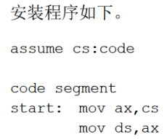
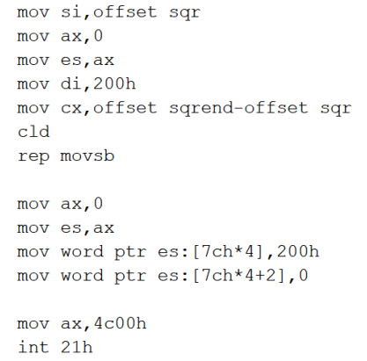
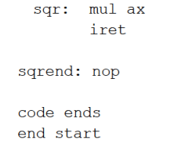
13.2 编写供应用程序调用的中断例程

Slide 11
13.2 编写供应用程序调用的中断例程
示例二 编写、安装中断7ch的中断例程：
  功能：将一个全是字母，以 0结尾的字符串，转化为大写。
  参数：ds:si指向字符串的首地址。
  应用举例：
  将data段中的字符转化为大写。

Slide 12
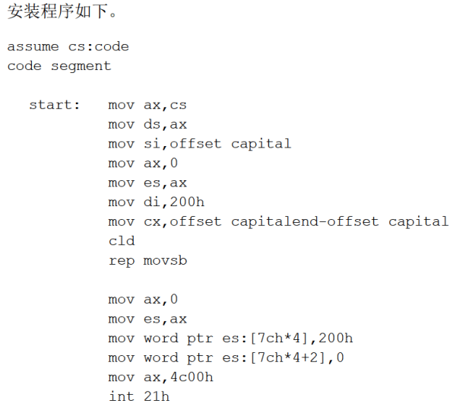
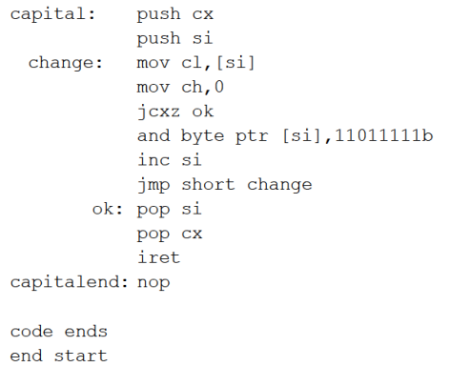
13.2 编写供应用程序调用的中断例程
应用举例：将data段中的字符转化为大写。
assume cs:code
data segment
db 'conversation',0
data ends
code segment
start: mov ax,data
mov ds,ax
mov si,0
int 7ch
mov ax,4c00h
int 21h
code ends
end start

Slide 13
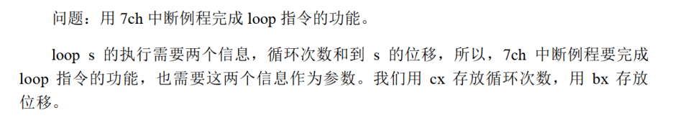
13.3 对int、iret和栈的深入理解
应用举例：在屏幕中间显示80个‘！’。
assume cs:code
code segment
start: mov ax,0b800h
mov es,ax
mov di,160*12
mov bx,offset s - offset se;设置从标号se到标号s的转移位移
mov cx,80
s: mov byte ptr es:[di],'!'
add di,2
int 7ch ;如果(cx)≠0，转移到标号s处
se: nop
mov ax,4c00h
int 21h
code ends
end start

Slide 14
13.3 对int、iret和栈的深入理解
在上面的程序中，用int 7ch调用7ch中断例程进行转移，用 bx 传递转移的位移。
分析：为了模拟loop指令，7ch中断例程应具备下面的功能：
  （1）dec cx
  （2）如果(cx)≠0，转到标号s 处执行，否则向下执行。

Slide 15
13.3 对int、iret和栈的深入理解
下面我们分析7ch中断例程如何实现到目的地址的转移：
  （1）转到标号s显然应设(CS)=标号s的段地址，(IP)=标号s的偏移地址；
  （2）那么，中断例程如何得到标号s的段地址和偏移地址呢？ 分析
  （3）现在知道，可以从栈中直接和间接地得到标号s的段地址和偏移地址，那么如何用它们设置CS:IP呢？ 分析

Slide 16
13.3 对int、iret和栈的深入理解
int 7ch引发中断过程后，进入 7ch中断例程，在中断过程中，当前的标志寄存器、CS和IP都要压栈，此时压入的CS和IP中的内容，分别是调用程序的段地址（可以认为是标号 s 的段地址）和int 7ch后一条指令的偏移地址（即标号se的偏移地址）。

Slide 17
13.3 对int、iret和栈的深入理解
可见，在中断例程中，可以从栈里取得标号s 的段地址和标号 se的偏移地址，而用标号se的偏移地址加上bx中存放的转移位移就可以得到标号s的偏移地址。

Slide 18
13.3 对int、iret和栈的深入理解
可以利用iret指令，我们将栈中的se的偏移地址加上 bx 中的转移位移，则栈中的se的偏移地址就变为了s的偏移地址。
我们再使用iret指令，用栈中的内容设置CS、IP，从而实现转移到标号s处。

Slide 19
13.3 对int、iret和栈的深入理解
7ch中断例程如下：
lp: push bp
mov bp,sp
dec cx
jcxz lpret
add [bp+2],bx
lpret: pop bp
iret
bp
Ip+bx
cs
psw
如果(cx)=0，则不需要修改栈中 se的偏移地址，直接返回即可。CPU从标号se处向下执行指令。

Slide 20
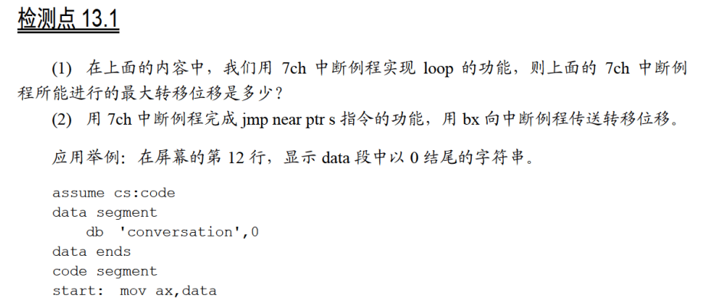
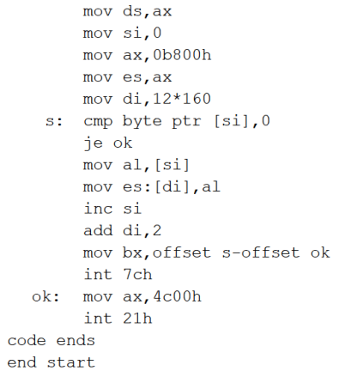

Slide 21
13.5 BIOS和DOS中断例程的安装过程
而BIOS和DOS提供的中断例程是如何安装到内存中的呢？
我们下面讲解它们的安装过程。

Slide 22
13.4 BIOS和DOS所提供的中断例程
在系统板的ROM中存放着一套程序，称为BIOS（基本输入输出系统），BIOS中主要包含以下几部分内容。
（1）硬件系统的检测和初始化程序；
（2）外部中断（第15章中进行讲解）和内部中断的中断例程。
（3）用于对硬件设备进行I/O操作的中断例程。
（4）其他和硬件系统相关的中断例程。
操作系统DOS也提供了中断例程，从操作系统的角度来看，DOS的中断例程就是操作系统向程序员提供的编程资源。
DIOS和DOS在所提供的中断例程中包含了许多子程序，这些子程序实现了程序员在编程的时候经常需要用到的功能。程序员在编程的时候，可以用int指令直接调用BIOS和DOS提供的中断例程，来完成某些工作。

Slide 23
13.4 BIOS和DOS所提供的中断例程
和硬件设备相关的DOS中断例程中，一般都调用BIOS的中断例程。
（1） 开机后，CPU 一加电，初始化(CS)=0FFFFH，(IP)=0，自动从FFFF:0单元开始执行程序。FFFF:0处有一条转跳指令，CPU执行该指令后，转去执行BIOS中的硬件系统检测和初始化程序。
（2）初始化程序将建立BIOS 所支持的中断向量，即将BIOS提供的中断例程的入口地址登记在中断向量表中。
（3） 硬件系统检测和初始化完成后，调用int 19h进行操作系统的引导。从此将计算机交由操作系统控制。
（4）DOS 启动后，除完成其它工作外，还将它所提供的中断例程装入内存，并建立相应的中断向量。

Slide 24
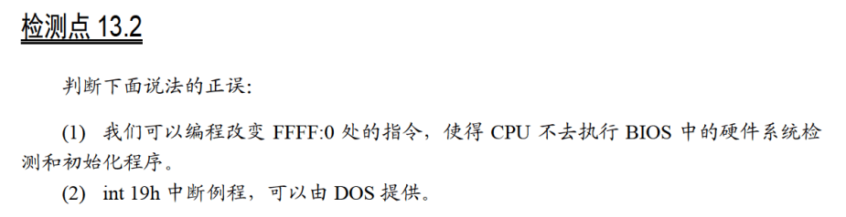
检测点13.2（page259 独立思考后可共同讨论）
没有通过此检测点，请不要向下进行！

Slide 25
13.6 BIOS中断例程应用
下面我们举几个例子，来看一下BIOS中断例程的应用。
BIOS 和DOS 提供的中断例程，都用ah来设置其完成不同功能。
int 10h中断例程是BIOS提供的中断例程，其中包含了多个和屏幕输出相关的子程序。
(ah)=2表示调用第 10h号中断例程的 2号子程序，功能为设置光标位置，可以提供光标所在的行号（80*25字符模式下：0~24）、列号（80*25字符模式下：0~79），和页号作为参数。
(bh)=0，(dh)=5，(dl)=12，设置光标到第0页，第5行，第12列。

Slide 26
13.6 BIOS中断例程应用
我们看一下int 10h中断例程的设置光标位置功能。
mov ah,2
mov bh,0
mov dh,5
mov dl,12
int 10h

Slide 27
13.6 BIOS中断例程应用
bh中页号的含义：内存地址空间中，B8000h~BFFFFh共 32K的空间，为80*25 彩色字符模式的显示缓冲区。
一屏的内容在显示缓冲区中共占4000个字节。
显示缓冲区分为8页，每页4K（≈4000），显示器可以显示任意一页的内容。一般情况下，显示第 0 页的内容。
也就是说，通常情况下，B8000~B8F9F中的4000个字节的内容将出现在显示器上。

Slide 28
13.6 BIOS中断例程应用
再看一下int 10h中断例程的在光标位置显示字符功能。
mov ah,9 ;置光标
mov al,’a’ ;字符
mov bl,7 ;颜色属性
mov bh,0 ;第0页
mov cx,3 ;字符重复个数
int 10h
(ah)=9 表示调用第10h号中断例程的9号子程序；
功能为在光标位置显示字符，可以提供要显示的字符、颜色属性、页号、字符重复个数作为参数。

Slide 29

13.6 BIOS中断例程应用
(bh)中的颜色属性格式如下：
可以看出，和显存中的属性字节的格式相同。

Slide 30
13.7 DOS中断例程应用
int 21h 中断例程是DOS提供的中断例程，其中包含了DOS提供给程序员在编程时调用的子程序。
我们从前一直使用的是 int 21中断例程的4ch号功能，即程序返回功能，如下：
  mov ah,4ch ;程序返回
  mov al,0 ;返回值
  int 21h

Slide 31
13.7 DOS中断例程应用
(ah)=4ch表示调用第21h号中断例程的 4ch号子程序，功能为程序返回，可以提供返回值作为参数。
我们前面使用这个功能的时候经常写作：
  mov ax,4c00h
  int 21h

Slide 32
13.7 DOS中断例程应用
我们看一下int 21h中断例程的在光标位置显示字符串的功能：
  ds:dx指向字符串 ;要显示的字符串需用“$”作为结束符
  mov ah ,9 ;功能号9，表示在光标位置显示字符串
  int 21h

Slide 33
13.7 DOS中断例程应用
(ah)=9表示调用第21h号中断例程的 9号子程序，功能为在光标位置显示字符串，可以提供要显示字符串的地址作为参数。

Slide 34
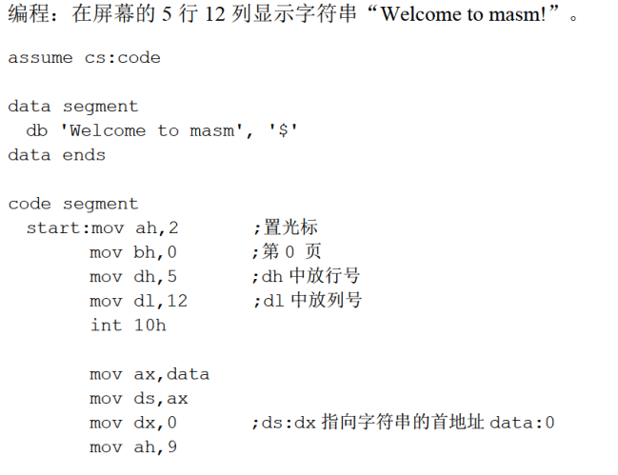
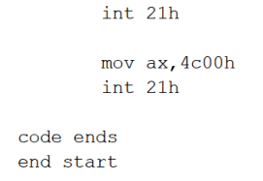
13.7 DOS中断例程应用

Slide 35
13.7 DOS中断例程应用
DOS为程序员提供了许多可以调用的子程序，都包含在 int 21h 中断例程中。
我们这里只对原理进行了讲解，对于DOS提供的所有可调用子程序的情况，读者可以参考相关的书籍。

Slide 36
小结

